Slide 3
Requisitos Legales Aplicables al Sistema de Gestión Ambiental
Yeraldin Márquez Galindo
Ingeniera Ambiental
Analista Sistemas de Gestión de la Empresa INSA S.A.S

Slide 4
Contenido
1. Principales Requisitos Legales por Recurso Natural
RESIDUOS NO PELIGROSOS
RESIDUOS PELIGROSOS
AGUA
AIRE
FAUNA
FLORA
2. Requisitos legales aplicables a la Gestión Ambiental Empresarial
Encuesta Ambiental
DANE
RUA
RESPEL
PMES
PCB’S
DGA

Slide 5
ORIGEN
Por la cual se conceden facultades extraordinarias al Presidente de la República para expedir el Código de Recursos Naturales y de Protección al Medio Ambiente y se dictan otras disposiciones
Ley 23 de 1973
Decreto 2811 de 1974
Código Nacional de Recursos Naturales
Por la cual se crea el Ministerio del Medio Ambiente, se reordena el Sector Público encargado de la gestión y conservación del medio ambiente y los recursos naturales renovables, se organiza el Sistema Nacional Ambiental, SINA y se dictan otras disposiciones.
Ley 99 de 1993
Decreto 1076 de 2015
Compila y racionaliza las normas de carácter reglamentario que rigen el sector Ambiente

Slide 6
Principales Requisitos Legales Relacionados con el Recurso Hídrico
AGUA
Resolución 2115 de 2007
Por medio de la cual se señalan características, instrumentos básicos y frecuencias del sistema de control y vigilancia para la calidad del agua para consumo humano
Decreto 3930 de 2010
Establece las disposiciones relacionadas con los usos del recurso hídrico, el Ordenamiento del Recurso Hídrico y los vertimientos al recurso hídrico, al suelo y a los alcantarillados.
Por la cual se reglamenta la tasa retributiva por utilización directa e indirecta del agua como receptor de los vertimientos puntuales y se toman tras determinaciones
Decreto 2667 de 2012

Slide 7
Principales Requisitos Legales Relacionados con el Recurso Hídrico
AGUA
Por la cual se establecen los parámetros y los valores límites máximos permisibles en los vertimientos puntuales a cuerpos de aguas superficiales y a los sistemas de alcantarillado público y se dictan otras disposiciones.
Resolución 0631 de 2015
Resolución 1257 de 2018
Establece la estructura y contenido del Programa para Uso eficiente y ahorro del agua y Programa para Uso eficiente y ahorro del agua Simplificado
Ley 1955 de 2019
Por medio de la cual se expide el Plan Nacional de Desarrollo (PND) 2018-2022 “Pacto por Colombia, Pacto por la Equidad”

Slide 8
Principales Requisitos Legales Relacionados con el Recurso Aire
AIRE
Resolución 0627 de 2006
Por la cual se establece la norma nacional de emisión de ruido y ruido ambiental
Db(A)
Resolución 0910 de 2008
Por la cual se reglamentan los niveles permisibles de emisión de contaminantes que deberán cumplir las fuentes móviles terrestres
Resolución 909 de 2008
Por la cual se establecen las normas y estándares de emisión admisibles de contaminantes a la atmósfera por fuentes fijas y se dictan otras disposiciones.

Slide 9
Principales Requisitos Legales Relacionados con el Recurso Aire
AIRE
Resolución 1541 de 2013
Establece reglas para la recepción de quejas, lo niveles permisibles de calidad de aire y la evaluación de las emisiones de olores ofensivos
Resolución 2254 de 2017
Por la cual se adopta la norma de calidad del aire y se dictan otras disposiciones

Slide 10
Principales Requisitos Legales Relacionados con Residuos No Peligrosos
RESIDUOS
Se adopta la metodología para la formulación, implementación,
evaluación, seguimiento, control y actualización de los Planes de Gestión
Integral de Residuos Sólidos
Resolución 0754 de 2014
Resolución 1407 de 2018
Por la cual se reglamenta la gestión ambiental de los residuos de envases y empaques de papel, cartón, plástico, vidrio, metal y se determinan otras determinaciones

Slide 11
Principales Requisitos Legales Relacionados con Residuos No Peligrosos
RESIDUOS
Acuerdo Metropolitano 04 de 2006
se adopta el Plan de Gestión Integral de Residuos Sólidos Regional del Área Metropolitana
Resolución Metropolitana 0879 de 2007
Por la cual se adopta el Plan de Manejo Integral de Residuos en el Valle de Aburrá como instrumento de autogestión y autorregulación
Prevención y minimización
Generación
Separación en la fuente
Almacenamiento
Recolección y Transporte
Aprovechamiento
Tratamiento
Disposición Final

Slide 12
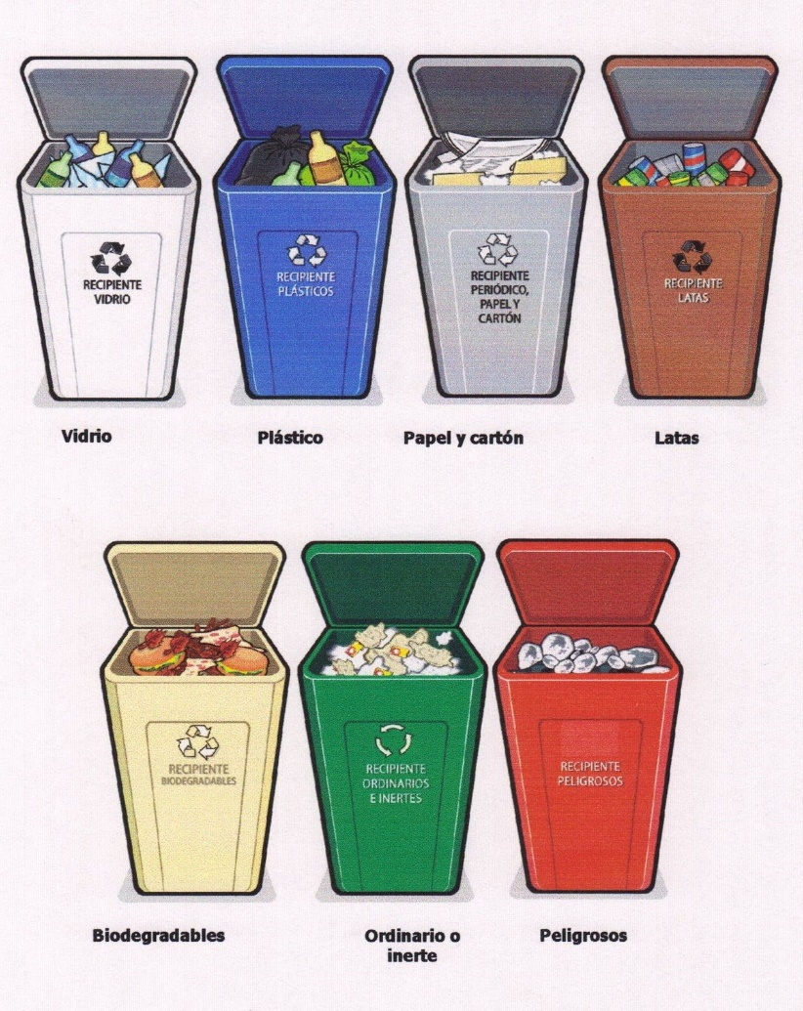
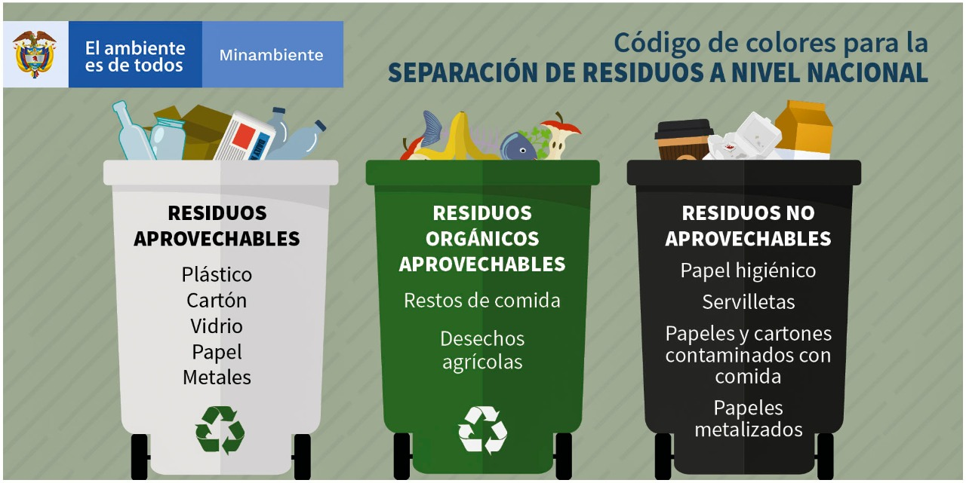
Principales Requisitos Legales Relacionados con Residuos No Peligrosos
RESIDUOS
Resolución 2184 de 2019
por la cual se modifica la Resolución 668 de 2016 sobre uso racional de bolsas plásticas y se adoptan otras disposiciones
Nuevo código de colores
GTC 024

Slide 13
Principales Requisitos Legales Relacionados con Residuos Peligrosos
RESPEL
Decreto 4741 de 2005, hoy compilado en el Decreto 1076 de 2015
Por el cual se reglamenta parcialmente la prevención y el manejo de los residuos o desechos
peligrosos generados en el marco de la gestión integral
Por la cual se establece los requisitos y el procedimiento para el Registro de
Generadores de Residuos o Desechos Peligrosos, a que hacen referencia los
artículos 27º y 28º del Decreto 4741 del 30 de diciembre de 2005.
Resolución 1362 de 2007
Decreto 1079 de 2015
Por medio del cual se expide el Decreto Único Reglamentario del Sector
Transporte.

Slide 14
Principales Requisitos Legales Relacionados con Residuos Peligrosos
RESPEL
Resolución 1209 de 2018
Términos de referencia Únicos para la Elaboración de los Planes de Contingencia para el Transporte de Hidrocarburos, Derivados o Sustancias Nocivas
Decreto 1496 de 2018
Se adopta el Sistema Globalmente Armonizado de Clasificación y Etiquetado de Sustancias Químicas

Slide 15
Principales Requisitos Legales Relacionados con Residuos Posconsumo
Resolución 0693 de 2007
Resolución 0371 de 2009
Resolución 0503 de 2009
Resolución 0372 de 2009
POSCONSUMO
Resolución 1297 de 2010
Resolución 1512 de 2010
Resolución 1326 de 2017
Resolución 1511 de 2010

Slide 16
Principales Requisitos Legales Relacionados con Fauna
FAUNA
Ley 611 de 2000
Por la cual se dictan normas para el manejo sostenible de especies de Fauna Silvestre y Acuática.
Principales Requisitos Legales Relacionados con Flora
FLORA
Ley 1791 de 1996
Establece el régimen de aprovechamiento forestal.

Slide 17
Requisitos Legales aplicables a la Gestión Ambiental Empresarial
RUA
protocolo para el monitoreo y seguimiento del Subsistema de Información sobre Uso de Recursos Naturales Renovables – SIUR, para el sector manufacturero y se dictan otras disposiciones.
Resolución 1023 de 2010
REGISTRO ÚNICO AMBIENTAL (RUA)
Se Compone de 8 Capítulos
1. Identificación de la empresa
2. Autorizaciones ambientales
3. Recurso Agua
4. Recursos Energía
5. Emisiones a la atmosfera
6. Materias primas Consumidas
7. Bienes y/o Servicios elaborados
8. Residuos no peligrosos y peligrosos
Último dígito de NIT | Plazos de diligenciamiento
0 A 2 | 01 y 31 de enero de cada año
3 a 6 | 01 y 28 de febrero de cada año
7 a 9 | 01 y 31 de marzo de cada año

Slide 18
Requisitos Legales aplicables a la Gestión Ambiental Empresarial
RESPEL
Por el cual se reglamenta parcialmente la prevención y el manejo de los residuos o desechos peligrosos generados en el marco de la gestión integral
Decreto 1076 de 2015 → Anterior Decreto 4741 de 2005
Se Compone de 3 Capítulos
REGISTRO RESPEL
1. Identificación de la empresa
3. Residuos Peligrosos Generados
2. Materias Primas y bienes elaborados
Plazos de Diligenciamiento | en los tres primeros meses del año, con plazo máximo hasta el 31 de marzo

Slide 19
Requisitos Legales aplicables a la Gestión Ambiental Empresarial
PMES
Modificar el Artículo 6 de la Resolución Metropolitana No. 1379 de 2017
el Área Metropolitana del Valle de Aburrá expedirá la Guía Metodológica para la elaboración de los Planes MES por parte de las empresas y la publicará en la página web de la Entidad
Resolución Metropolitana 2036 de 2019
Plan de Movilidad Empresarial Sostenible
Los Planes MES tendrán como meta la reducción de un 20% de las emisiones de CO2 per cápita generadas por los viajes al trabajo para el segundo año de implementación y de un 10% de reducción per cápita durante el primer año de implementación, el cual contará a partir de la aprobación del Plan MES por parte de la Entidad
Aplica para empresas de 200 o más trabajadores directos e indirectos y que estén ubicadas en jurisdicción del AMVA

Slide 20
Requisitos Legales aplicables a la Gestión Ambiental Empresarial
PCB´S
sustancia química que se encuentran en los aceites dieléctricos y en los transformadores y el aplicativo a nivel país y la información también reposa en el IDEAM
Resolución No. 0222 de 2011
Bifenilos Policlorados (PCB)
El Ministerio de Ambiente y Desarrollo Sostenible - MADS, mediante la resolución No. 0222 de 2011 establece requisitos para la gestión ambiental integral de equipos y desechos que consisten, contienen o están contaminados con Bifenilos Policlorados (PCB).
Aplica a cualquier empresa que cuenten con sustancias con PCB´S, equipos en uso o en desuso que contienen PCB´S, residuos.
Resolución 1741 de 2016, que modifica la resolución 222 de 2011
Plazos de Diligenciamiento | Plazo máximo del 30 de junio de cada año

Slide 21
Requisitos Legales aplicables a la Gestión Ambiental Empresarial
DGA
Obliga a las empresas que tengan uno o varios permisos ambientales a registrar ante la autoridad ambiental pertinente el DGA
Decreto 1299 de 2008
1
Ser una empresa grande o mediana
Las empresas que deben tener registrado el Departamento de Gestión Ambiental son las que cumplan con las siguientes tres condiciones:

Slide 22
Requisitos Legales aplicables a la Gestión Ambiental Empresarial
DGA
Obliga a las empresas que tengan uno o varios permisos ambientales a registrar ante la autoridad ambiental pertinente el DGA
Decreto 1299 de 2008
Las empresas que deben tener registrado el Departamento de Gestión Ambiental son las que cumplan con las siguientes tres condiciones:
2
Ser una empresa de carácter industrial
3
Que la actividad económica de la empresa requiera la obtención de:
Licencia ambiental
Plan de man​ejo ambiental
Permiso de emisiones atmosféricas.
Permiso de vertimiento a fuente hídrica
Permiso de vertimiento de aguas residuales no domésticas (ARnD) al alcantarillado público.
Permiso de vertimiento de aguas residuales a campos de infiltración.
Concesiones de aguas superficiales y subterráneas.
Autorizaciones ambientales

Slide 23
Requisitos Legales aplicables a la Gestión Ambiental Empresarial
DANE
Determina que el DANE deberá garantizar la producción y difusión estadística oficial del país para la toma de decisiones y la formulación de políticas públicas, que propendan por mejorar, en este caso, la gestión ambiental del sector industrial.
Decreto 1743 de 2016
Encuesta Ambiental Industrial DANE
Herramienta a través de la cual esta entidad recolecta información respecto a la inversión, costos y gastos asociados a las actividades de protección ambiental y gestión de recursos, generación y gestión de residuos sólidos, manejo del recurso hídrico, entre otros aspectos.

